Slide 1
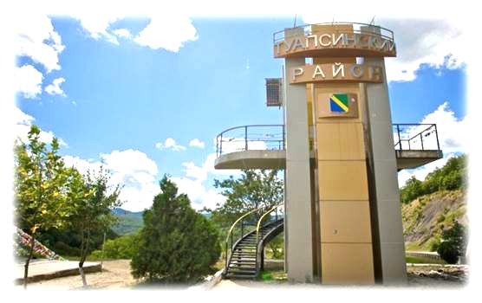

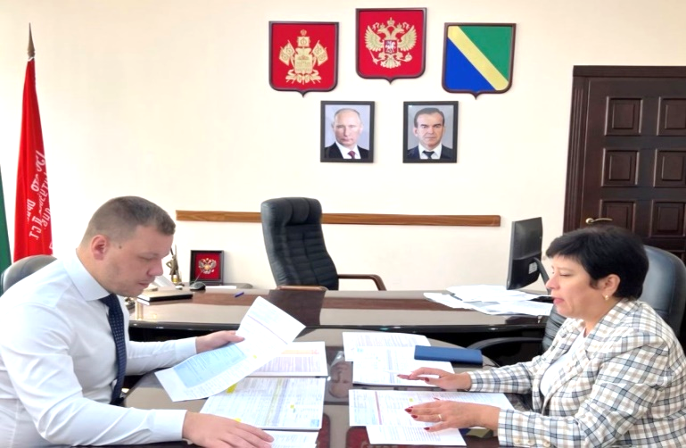
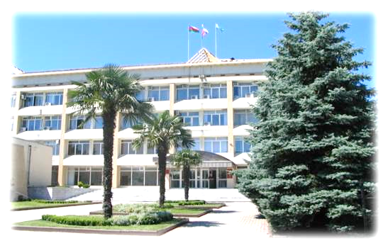
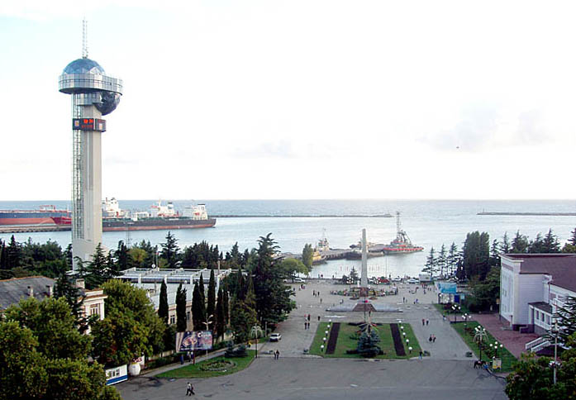
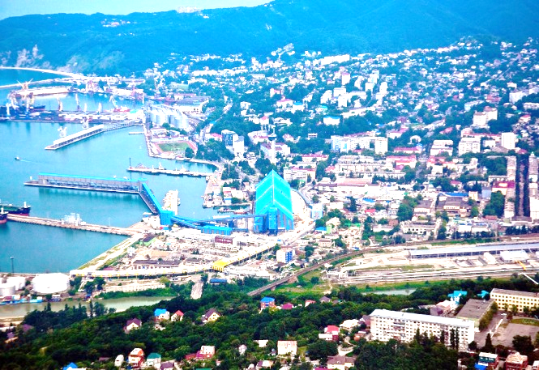
ПРОЕКТ БЮДЖЕТА
МУНИЦИПАЛЬНОГО ОБРАЗОВАНИЯ
ТУАПСИНСКИЙ МУНИЦИПАЛЬНЫЙ ОКРУГ КРАСНОДАРСКОГО КРАЯ
НА 2026 ГОД И НА ПЛАНОВЫЙ ПЕРИОД
2027 и 2028 ГОДОВ

Slide 2

Что такое бюджет для граждан?
«Бюджет для граждан» познакомит Вас с положениями основного финансового документа муниципального образования Туапсинский муниципальный округ Краснодарского края на 2026 год и на плановый период 2027 и 2028 годов.
Представленная информация предназначена для широкого круга пользователей и будет интересна разным категориям населения, так как бюджет муниципального округа затрагивает интересы каждого жителя муниципального образования Туапсинский муниципальный округ Краснодарского края.
Каждый житель муниципального образования Туапсинский муниципальный округ Краснодарского края является, с одной стороны, участником формирования бюджета, где он уплачивая налоги, наполняет доходы бюджета, с другой стороны, участником исполнения бюджета, где он получает часть расходов, как потребитель услуг в сфере образования, культуры, физической культуры и спорта, социального обеспечения и др.
Мы постарались представить бюджет муниципального округа в доступной и понятной для граждан форме.

Slide 3

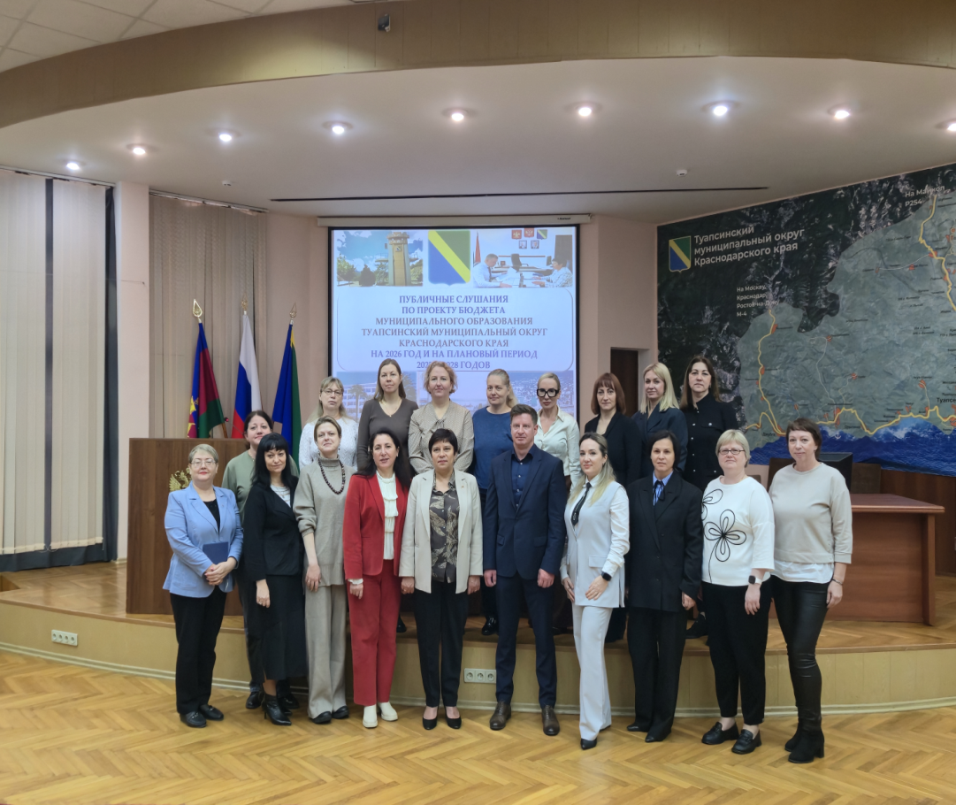
Бюджет муниципального образования
Туапсинский муниципальный округ
Краснодарского края
Получено Заключение Контрольно-счетной палаты муниципального образования Туапсинский муниципальный округ Краснодарского края на предмет соблюдения параметров проекта бюджета Бюджетному законодательству РФ (от 1 декабря 2025 г.)
Публичные слушания
по рассмотрению
проекта бюджета муниципального образования Туапсинский муниципальный округ Краснодарского края на 2026 год и на плановый период 2027 и 2028 годов состоялись
10 декабря 2025 года
и проведены с соблюдением
всех процедур проведения
публичных слушаний

Slide 4

Стадии бюджетного процесса
Составление проекта бюджета
МО Туапсинский муниципальный округ Краснодарского края
Рассмотрение проекта бюджета
МО Туапсинский муниципальный округ Краснодарского края
Утверждение бюджета
МО Туапсинский муниципальный округ Краснодарского края
Исполнение бюджета по доходам МО Туапсинский муниципальный округ Краснодарского края
Рассмотрение и утверждение отчета об исполнении

Slide 5

На чем основано составление проекта бюджета
Послания Президента Российской Федерации
Указы Президента Российской Федерации о национальных целях развития РФ на период до 2036 года
Проект бюджета муниципального образования Туапсинский муниципальный округ Краснодарского края
Основные направления бюджетной и налоговой политики Краснодарского края на 2026 год и на плановый период 2027 и 2028 годов
Основные направления бюджетной и налоговой политики МО Туапсинский муниципальный округ Краснодарского края на 2026 год и на плановый период 2027 и 2028 годов
Прогноз социально-экономического развития
Туапсинского муниципального округа на 2026 год и на период до 2028 года
Проекты муниципальных программ
МО Туапсинский муниципальный округ Краснодарского края на 2026 год и на период до 2028 года

Slide 6
Цели и задачи бюджетной и налоговой политики на 2026 -2028 годы
Цели
Основные задачи
обеспечение мер,
направленных на устойчивое социально-экономическое развитие Туапсинского муниципального округа
обеспечение сбалансиро-ванности и устойчивости бюджета Туапсинского муниципального округа
поддержка инвестиционной активности хозяйствующих субъектов, осуществляющих деятельность на территории Туапсинского муниципального округа

Slide 7
Основные направления бюджетной и налоговой политики на 2026 - 2028 годы
Основные направления
Обеспечение роста доходной части бюджета МО Туапсинский муниципальный округ Краснодарского края за счет повышения качества администрирования доходов бюджета и собираемости налогов, эффективного использования муниципального имущества
Обеспечение населения доступными и качественными муниципальными услугами, социальными гарантиями
Адресное решение социальных вопросов, создание благоприятных и комфортных условий для проживания
Повышение эффективности управления муниципальными финансами, эффективности расходования бюджетных средств
Обеспечение сбалансированности и устойчивости бюджета
Совершенствование системы управления и распоряжения муниципальным имуществом МО Туапсинский муниципальный округ Краснодарского края
Проведение взвешенной долговой политики МО Туапсинский муниципальный округ Краснодарского края

Slide 8

Основные характеристики местного бюджета
млн руб.
2026
2027
2028
Доходы
Доходы
Расходы
Доходы
Расходы
Расходы
Наименование | Проект
 | 2026 | 2027 | 2028
Доходы, всего | 8 668,9 | 11 114,9 | 10 821,8
Налоговые и неналоговые доходы | 3 736,9 | 3 837,9 | 3 918,4
Безвозмездные поступления | 4 931,9 | 7 277,0 | 6 903 ,4
Расходы, всего | 8 840,9 | 10 913,1 | 10 821,8
Дефицит(–) Профицит (+) | -172,1 | 201,8 | 0,0
Источники финансирования дефицита бюджета (сальдо) | 172,1 | -201,8 | 0,0

Slide 9
Структура налоговых и неналоговых доходов
млн руб.

Slide 10
Изменения в бюджетном и налоговом законодательстве, планируемые к введению в 2026 году
Дополнительный норматив отчислений от налога на доходы физических лиц в бюджет МО Туапсинский муниципальный округ Краснодарского края (в 2026 году – 1,99 %, на 2027 год – 1,42 %, на 2028 год – 0,23 %)
Прекращение с 1 января 2026 г. дифференцированного норматива отчислений от налога на прибыль организаций, уплаченного налогоплательщиками, которые до 1 января 2023 г. являлись участниками консолидированной группы налогоплательщиков (КГН)
(в 2025 году – 0,319 %, на 2026 – 2028 годы – 0,0 %)
Исключение с 1 января 2026 г. в соответствии с Федеральным законом от 29 сентября 2025 г. № 359-ФЗ «О признании утратившим силу подпункта 44 пункта 2 статьи 346.43 части второй НК РФ из перечня патентных видов деятельности услуг уличных патрулей, охранников, сторожей и вахтеров и поэтапное снижение порога доходов уровня годового дохода с 60 млн руб. до 20 млн руб. и к 2028 году до 10 млн руб.
Отмена с 1 января 2026 г. норматива отчислений в местный бюджет от платы за негативное воздействие на окружающую среду в соответствии со статьями 57, 58, 62 Бюджетного кодекса Российской Федерации (в 2025 году в местный бюджет зачислялась плата за негативное воздействие на окружающую среду в размере 60 %).
1,99 %
0,0 %
(-24,0 млн руб.)
Исключение с 1 января 2026 г. патентных видов деятельности
0,0 %
(-2,0 млн руб.)

Slide 11
РАСХОДЫ БЮДЖЕТА ФОРМИРУЮТСЯ
тыс. руб.
 | 2026 год | 2027 год | 2028 год
Всего, в том числе: | 8 840 970,7 | 10 913 121,1 | 10 821 785,6
- Безвозмездные поступления (край) | 4 931 910,8 | 7 277 026,3 | 6 903 363,4
- Средства местного бюджета | 3 909 059,9 | 3 636 094,8 | 3 918 422,2
млн руб.
10 913,1
10 821,8
8 840,9

Slide 12

Принципы формирования
муниципальных программ
Может включать подпрограммы,
направленные на решение конкретных задач МП
Соответствует полномочиям, функциям ответственного исполнителя и соисполнителей
МУНИЦИПАЛЬНАЯ ПРОГРАММА
Должна быть обоснованной по потребности в ресурсах и по структуре источников финансирования
Должна содержать целевые показатели, количественно характеризующие ход ее реализации
РАСХОДЫ
бюджета Туапсинского муниципального округа сформированы на основе проектов 21 муниципальной программы
8 млрд 514,2 млн руб. или 96,3 %
от общего объема расходов бюджета
Notes:
Факт по соцсфере-2 449 936,3 разделы 07,08,09,10,11

Slide 13
Расходы в рамках муниципальных программ (млн руб.)
Всего:
8 514,2
Расходы на социальную сферу
(55,0 % от общих расходов бюджета), в том числе:
4 820,3
Образование
3 193,5
Культура
985,2
Физическая культура и спорт
305,0
Социальная политика
290,0
Молодежная политика
46,6

Slide 14
Расходы в рамках муниципальных программ (млн руб.)
Расходы на отраслевое финансирование
(34 % от общих расходов бюджета),
в том числе:
3 009,3
Жилищно-коммунальное хозяйство
(газоснабжение, теплоснабжение, благоустройство территорий, очистные сооружения);
2 011,6
Национальная экономика
(берегоукрепительные сооружения, пассажирские перевозки, АПК, лесное хозяйство, малый бизнес, капитальный и текущий ремонт дорог).
997,7
Прочие
(ГО и ЧС, спасательная служба, поддержка некоммерческих организаций, казачьих обществ, почетный гражданин, содержание ОДОМС, ЦБ).
684,6

Slide 15
ЗАПЛАНИРОВАННЫЕ МЕРОПРИЯТИЯ В РАМКАХ МУНИЦИПАЛЬНЫХ ПРОГРАММ НА СОЦИАЛЬНУЮ СФЕРУ (МЛН РУБ.)
Образование
3 193,5
Культура
985,2
Спорт
305,0
из них:
содержание учреждений –
2 845,9
из них:
содержание учреждений 929,7
из них:
содержание
учреждений – 231,8
организация школьного питания – 166,4
укрепление материально-технической базы учреждений – 13,9
Центр единоборств с. Агой (строительство) 60,5
организация отдыха детей– 10,8
строительство и оснащение детского сада по ул. Калараша г. Туапсе - 55,1
обеспечение доступности для маломобильных групп населения – 0,2
укрепление материально-технической базы учреждений – 1,0
модернизация школьных систем (СОШ № 20 с. Шепси) – 20,0
сохранение воинских захоронений – 8,1
стипендия спортсменам – 1,0
наказы избирателей (капремонт внутр. помещ-й, спортплощадок, благ-во- 34,8
капитальный и тек ремонты учреждений (в том числе наказы избирателей) – 14,4
оплата труда инструкторов - 2,5
охрана учреждений – 15,6
охрана учреждений – 8,0
охрана учреждений – 55,9
найм жилья – 4,6
найм жилья – 3,3
найм жилья – 0,2

Slide 16
ЗАПЛАНИРОВАННЫЕ МЕРОПРИЯТИЯ В РАМКАХ МУНИЦИПАЛЬНЫХ ПРОГРАММ НА СОЦИАЛЬНУЮ СФЕРУ (МЛН РУБ.)
Социальная политика
290,0
жилье детям-сиротам – 100,8
оказание помощи гражданам, принимающим участие в СВО – 57,1
жилье молодым семьям – 39,1
доплаты приглашенным специалистам в учреждения здравоохранения – 1,4
доплаты к пенсии – 21,2
компенсация части расходов, связанных с переводом МКД на природный газ – 4,5
оказание помощи гражданам, оказавшимся в трудной жизненной ситуации – 3,0
молодежная политика – 46,6
опека и попечительство – 57,5
содержание учреждений – 41,0
гос. полномочия по созданию и организации деятельности комиссий по делам несовершеннолетних– 5,4
проведение мероприятий – 5,6

Slide 17
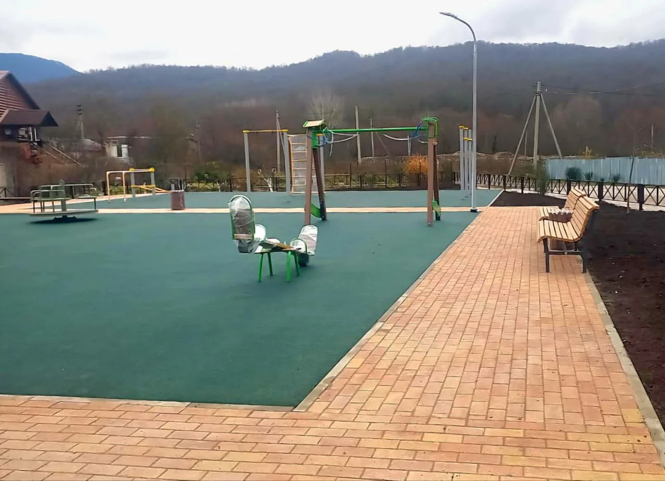
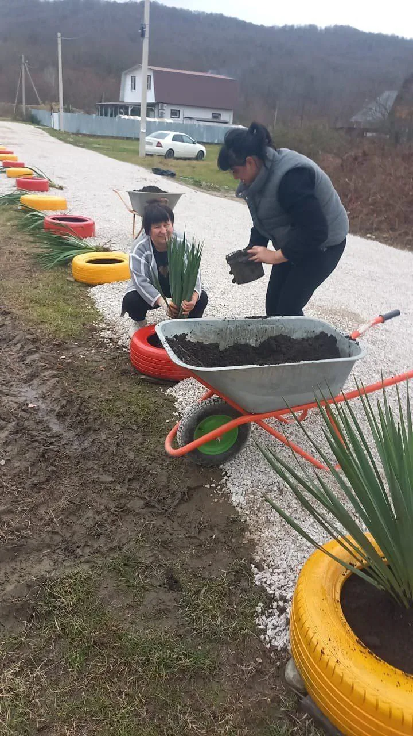
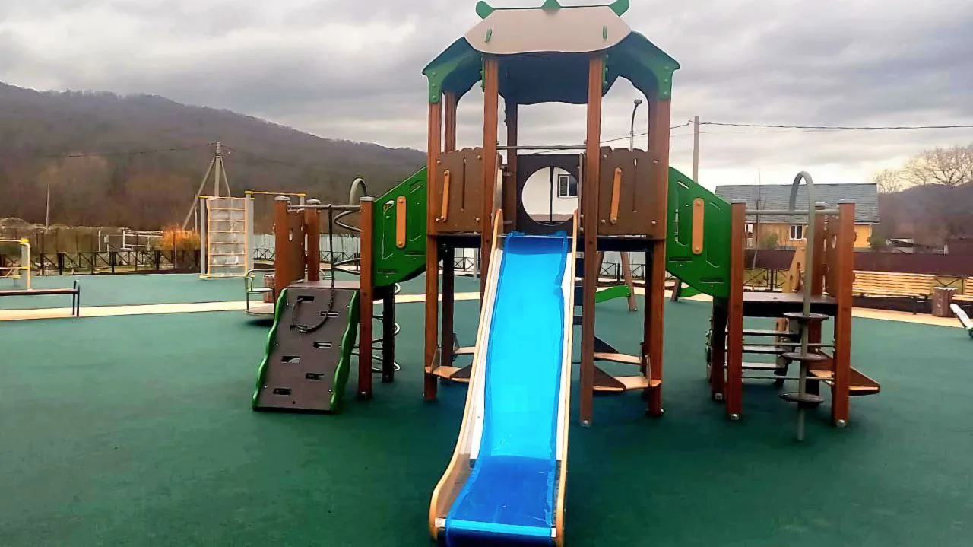
С 2026 года планируются расходы на поддержку деятельности органов территориального общественного самоуправления (ТОС) –
4 333,7 тыс. рублей
выплат органам ТОС 3 632,0 тыс. рублей
Конкурс «Лучший орган ТОС» –
300,0 тыс. рублей

Slide 18
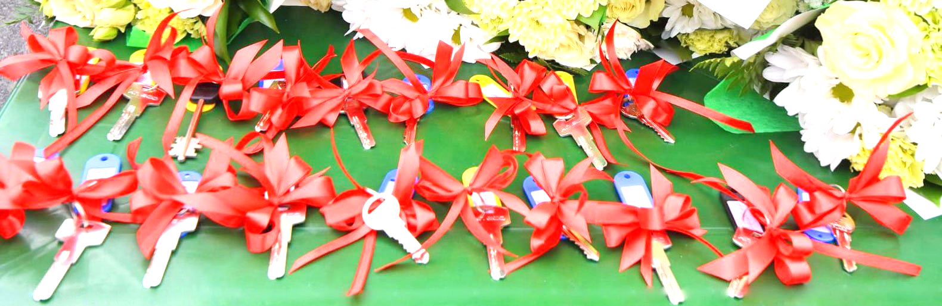
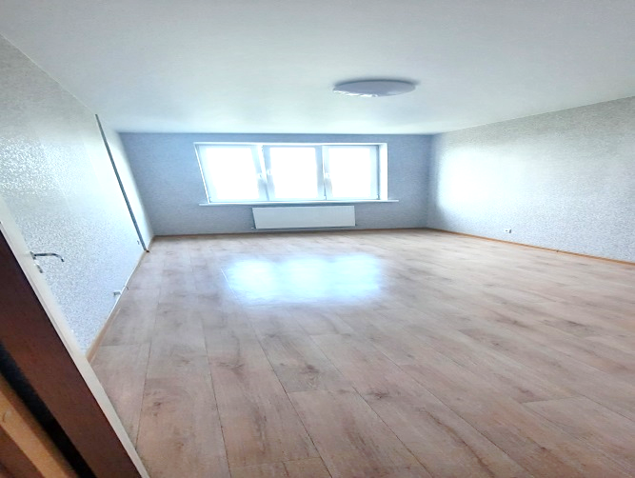
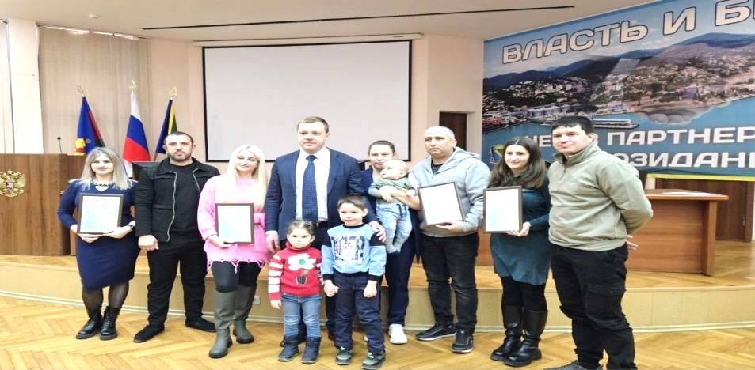
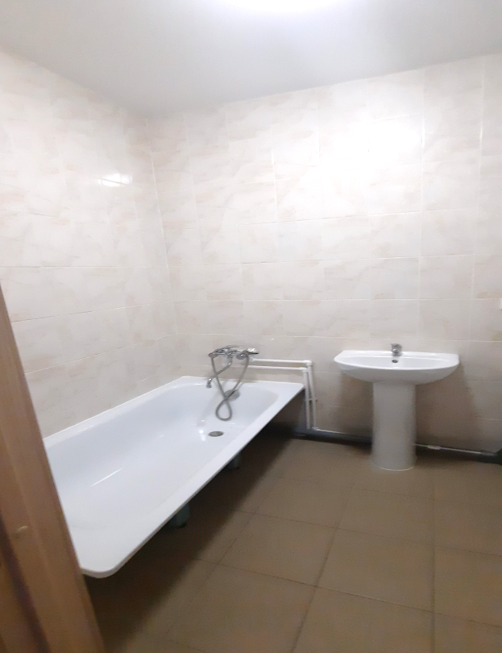
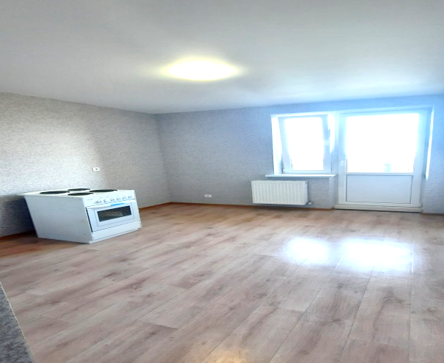
Предоставление жилых помещений детям-сиротам
(16 квартир)
100,8 млн руб.
Социальные выплаты молодым семьям на приобретение жилья
(10 семей)
39,1 млн руб.

Slide 19
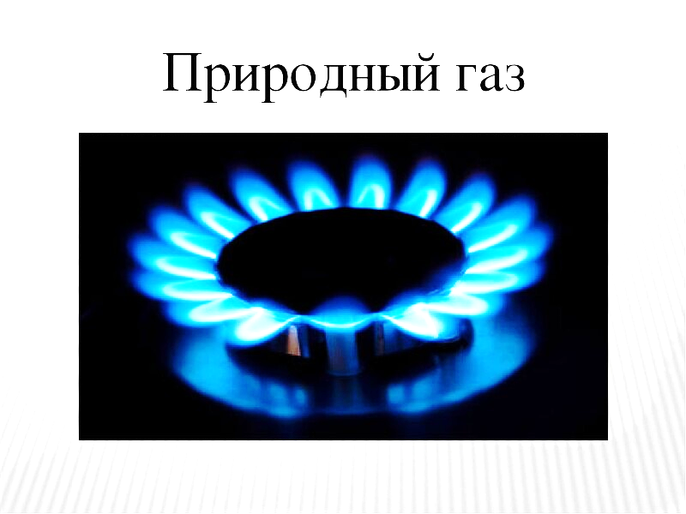
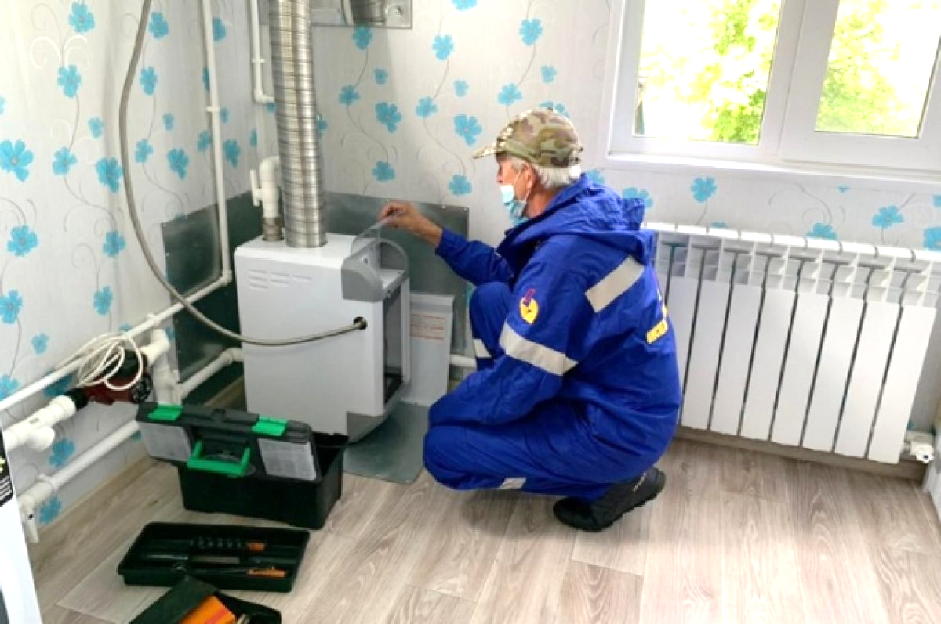
Проектом бюджета предусмотрена компенсация расходов, связанных с переводом потребителей МКД
на природный газ
4 млн 500,0 тыс. руб.

Slide 20
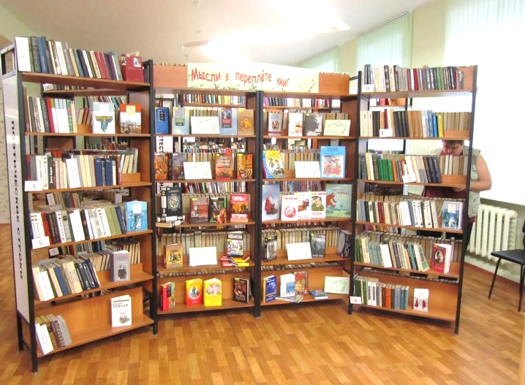
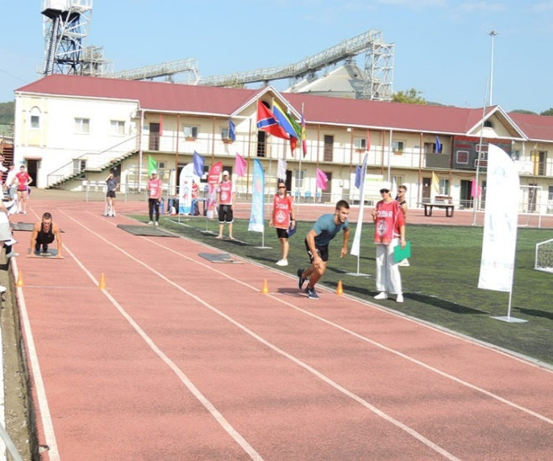
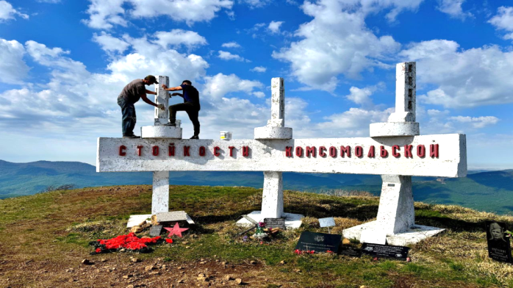
В рамках расходов на социальную сферу запланированы средства на:
сохранение воинских захоронений –
8 млн 089,8 тыс. руб.
выплату стипендий перспективным спортсменам
1 млн 016,0 тыс. руб.
обеспечение доступности для инвалидов и МГН
(ЦДК с. Тенгинка)
155,9 тыс. руб.
обеспечение сохранности музейных фондов, комплектования книжных фондов
1 млн 313,3 тыс. руб.
капитальный и текущий ремонты учреждений (в том числе наказы избирателей) –
14 млн 351,5 тыс. руб.
укрепление материально-технической базы учреждений культуры
12 млн 684,7 тыс. руб.
доп. меру соц. поддержки
молодым специалистам учреждений отрасли «Культура»
150,0 тыс. руб.

Slide 21
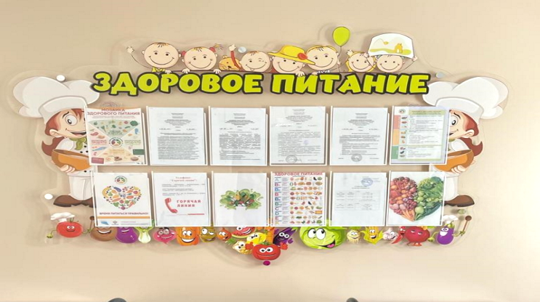
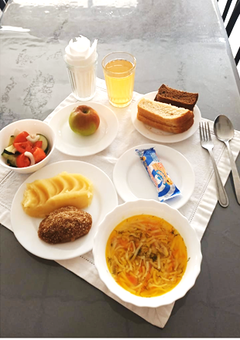
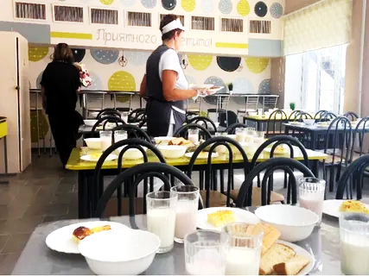
Проектом бюджета предусмотрены расходы на организацию питания в школах – 166 млн 447,0 тыс. руб.:
Частичная компенсация удорожания стоимости питания учащихся дневных образовательных организаций
(8 руб. 50 коп.) –
4 млн 053,8 тыс. руб.
Обеспечение льготным питанием учащихся из многодетных семей –
40 млн 127,8 тыс. руб.
Организация и обеспечение питания детей ОВЗ и
детей-инвалидов –
20 млн 723,0 тыс. руб.
Организация подвоза – 344,7 тыс. руб.
Организация
бесплатного питания
детей мобилизованных граждан –
3 млн 312,3 тыс. руб.
Организация питания в начальных классах (1-4 класс) –
94 млн 959,4 тыс. руб.
Обеспечение питанием детей-инвалидов –
2 млн 926,0 тыс. руб.

Slide 22

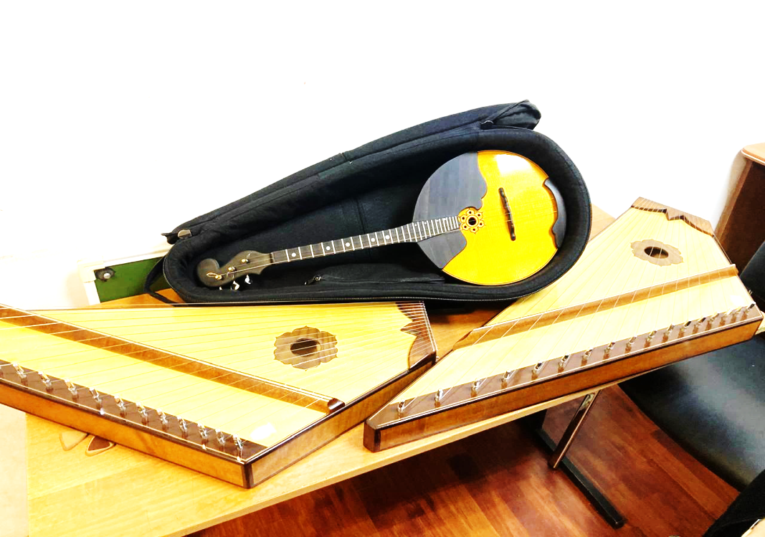
Реализация региональных проектов в 2026 году-124 млн 708,3 тыс. руб.
Региональный проект «Семейные ценности и инфраструктура культуры»
Региональный проект
"Педагоги и наставники"
приобретение музыкальных инструментов ДШИ с. Агой –
4 млн 586,5 тыс. руб.
обеспечение выплат ежемесячного денежного вознаграждения за классное руководство педагогическим работникам муниципальных общеобразовательных организаций-
100 млн 193,6 тыс. руб.

Slide 23
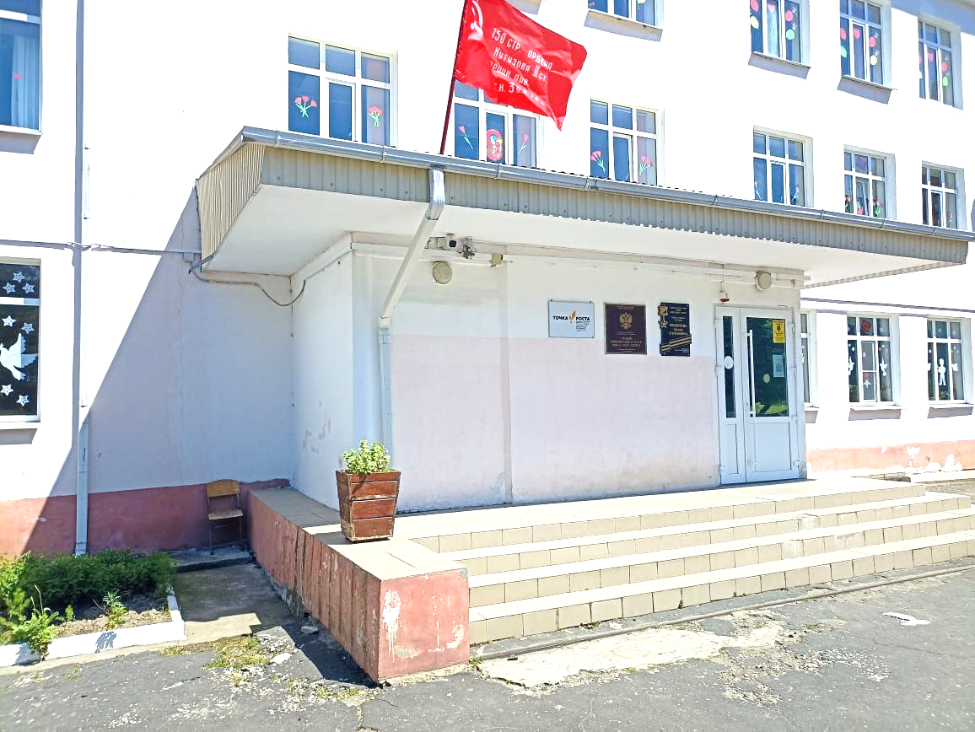
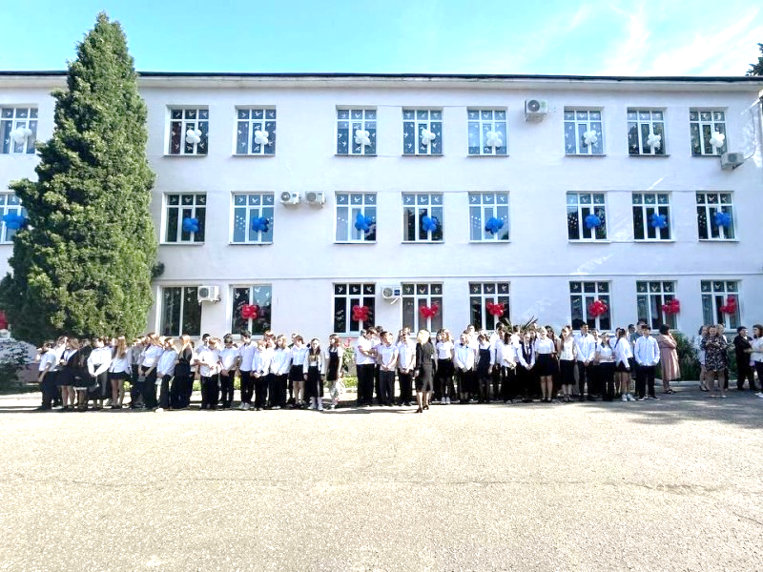
Региональный проект «Все лучшее детям»
капитальный ремонт и оснащение МБОУ СОШ № 20
им. И.С. Любимого с. Шепси -19 млн 928,2 тыс. руб.
(в 2027 году – 121 млн 191,8 тыс. руб.)

Slide 24
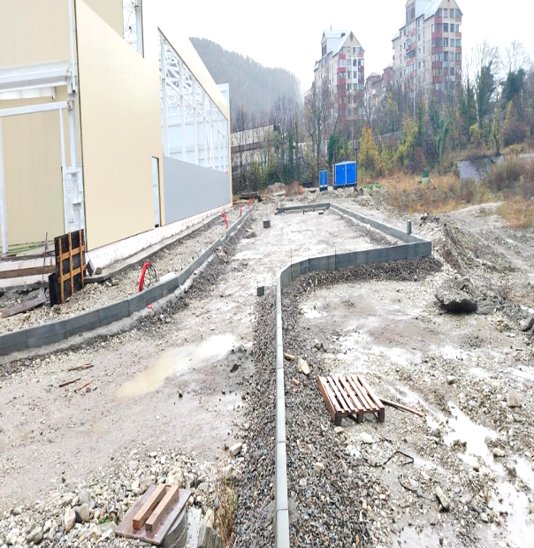
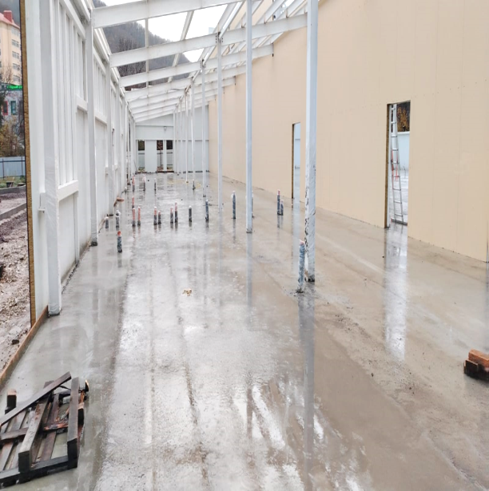
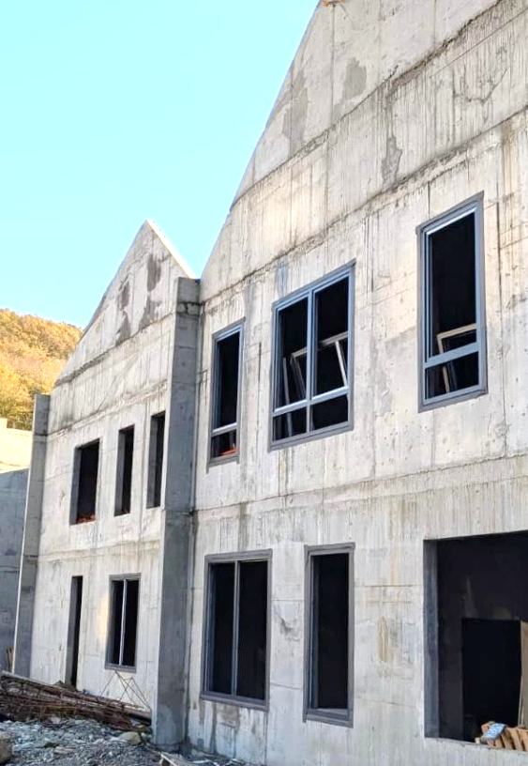
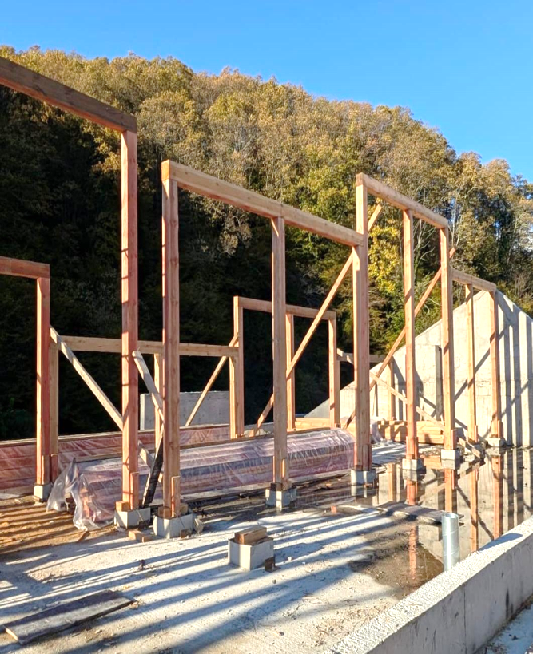
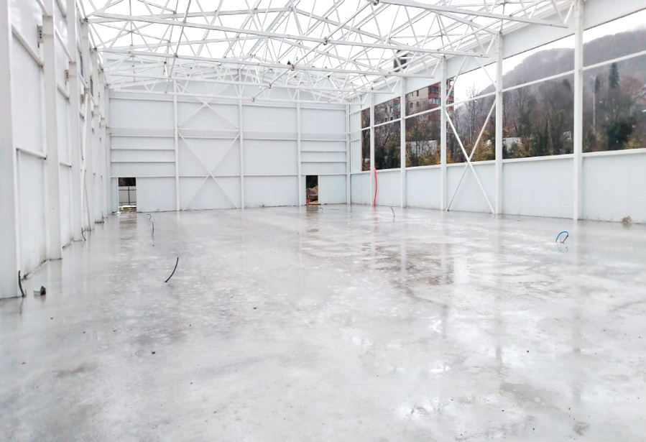
Объекты социальной сферы, планируемые к
завершению строительства – 115,6 млн рублей
строительство и оснащение
детского сада
на 150 мест по
ул. Калараша г. Туапсе
55 млн 048,9 тыс. руб.
(в 2027 г.–120 млн 430,0 тыс. руб.)
Центр единоборств в с. Агой
60 млн 535,6 тыс. руб.

Slide 25
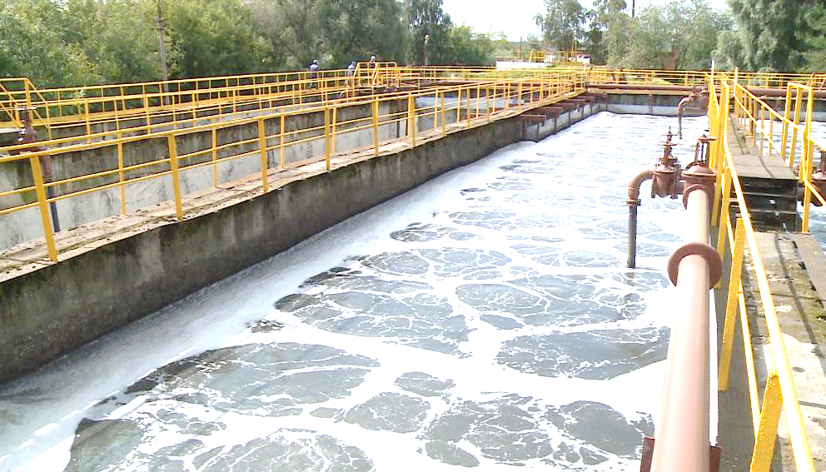
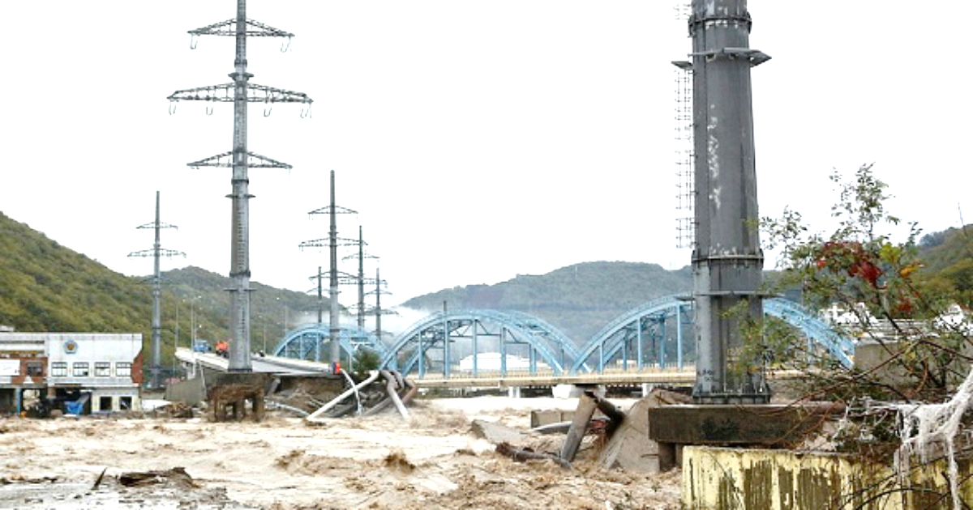
Реконструкция
очистных сооружений
«Гизель-Дере», «Шепси», «Лермонтово», «Туапсе», «Тюменский», «Агой», «Ольгинка»–
1 млрд 550 млн 017,2 тыс. руб.
Строительство берегоукрепительных сооружений
(инженерная защита территории по ул. Набережная г. Туапсе) –
168 млн 929,8 тыс. руб.

Slide 26
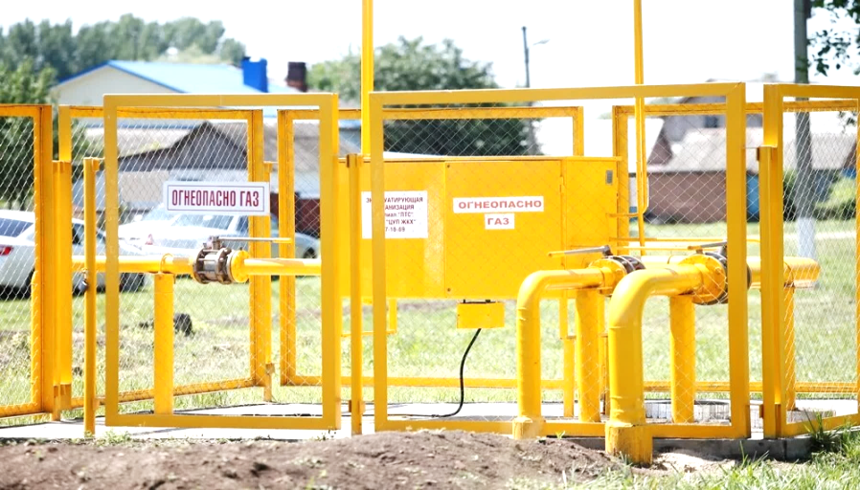
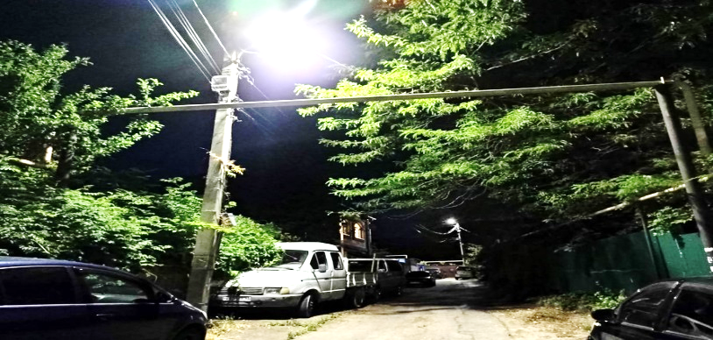
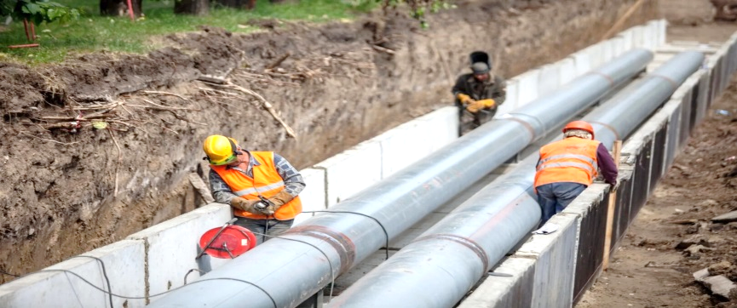
благоустройство территорий (контейнерные площадки, содержание фонтанов, ликвидация свалок, уличное освещение)
241 млн 102,4 тыс. руб.
строительство сетей газоснабжения
7 млн 933,0 тыс. руб.
реконструкция водопровода по ул. Б. Хмельницкого
г. Туапсе
46 млн 475,0 тыс. руб.
организация
теплоснабжения
2 млн 525,0 тыс. руб.

Slide 27
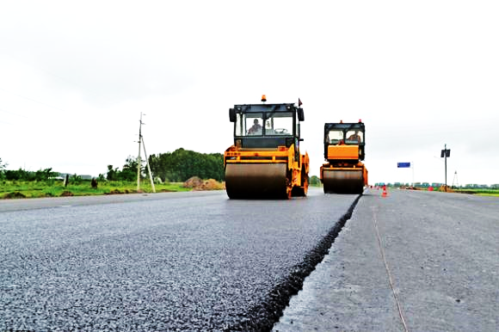
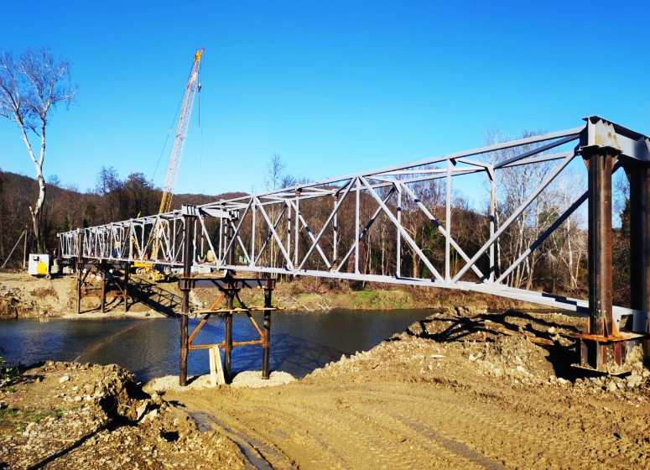
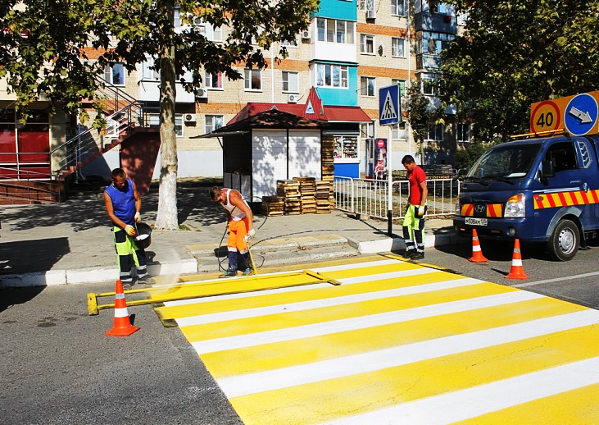
Расходы на ремонт автомобильных дорог
(средства дорожного фонда)
643 млн 406,5 тыс. руб.
Реконструкция автомобильного моста через реку Шапсухо в с. Лермонтово –
535 млн 198,2 тыс. руб.
(в 2027г.- 170,3 млн руб.)
Текущий ремонт дорог, замена светофорных объектов, нанесение дорожной разметки,
обустройство пешеходных ограждений
- 32млн 207,32 тыс. руб.
капитальный ремонт дороги по
ул. Кириченко
г. Туапсе - 76 млн руб. (70,7 млн руб. –бюджет Краснодарского края)

Slide 28
«Наказы» избирателей (местный бюджет):
ЖКХ -благоустройство и ремонт детских и спортивных площадок, приобретение и ремонт оборудования, ремонт уличного освещения
Образование –капитальные ремонты спортивных площадок, внутренних помещений ОО, благоустройство ОО и их территории
Транспорт –капит. и текущий ремонты автодорог, ПСД, реконструкция автомоб. моста через реку Шапсухо в с. Лермонтово
Культура –разработка ПСД и прохождение гос.экспертиз для проведения работ по капит.ремонту учреждений, и сносу зданий

Slide 29
ПРОЕКТ БЮДЖЕТА
МУНИЦИПАЛЬНОГО ОБРАЗОВАНИЯ
ТУАПСИНСКИЙ МУНИЦИПАЛЬНЫЙ ОКРУГ КРАСНОДАРСКОГО КРАЯ
НА 2026 ГОД И НА ПЛАНОВЫЙ ПЕРИОД
2027 и 2028 ГОДОВ

